Slide 1
BNK 금융IT센터
최종발표
비콘을 이용한 셔틀버스 탑승 시스템
Ver 1.0
김민석
허진기

Slide 2

INDEX
01
프로젝트 소개
02
전체 프로세스
수행내역
03
분석
04
설계
현황 분석
기능 정의
웹 화면 설계
앱 화면 설계
테이블 설계
05
구현
06
시연
웹 구현
FlowChart
애플리케이션 구현
비고
07
기대효과
08
신입연수소감

Slide 3










1. 프로젝트 소개
비콘을 이용한 셔틀버스 탑승 시스템
Icons made by <a href="https://www.flaticon.com/authors/freepik" title="Freepik">Freepik</a> from <a href="https://www.flaticon.com/" title="Flaticon"> www.flaticon.com</a>
Icons made by <a href="https://www.flaticon.com/authors/freepik" title="Freepik">Freepik</a> from <a href="https://www.flaticon.com/" title="Flaticon"> www.flaticon.com</a>
Notes:
범용성 – 블루투스
QR코드 – 줄줄이 Queue

Slide 4

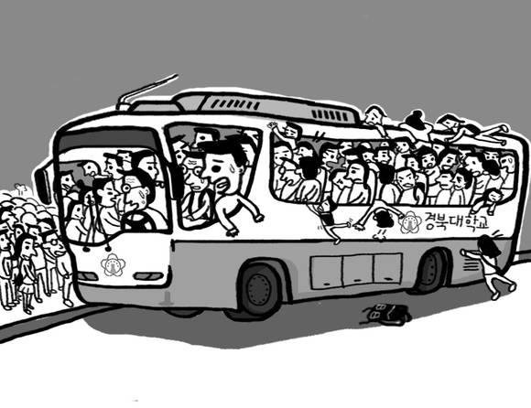


1. 프로젝트 구성
코로나19 대비
동선 추적 및
문진 실시
탑승 인원 관리 및 기록
Notes:
코로나 19랑
탑승인원관리

Slide 5
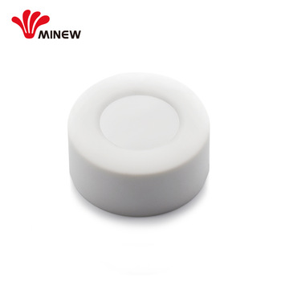





비콘
비콘(beacon)은 근거리에 있는 스마트기기를 자동으로
인식하여 필요한 데이터를 전송할 수 있는 무선 통신 장치
비콘의 장점
01
02
03
04
05
실제 비콘 사진
넓은 수신 범위
최대 70m
적은 베터리 소모
최대 2년
실내에서 우수한 위치 파악
작은 크기와
가벼운 무게
안드로이드, iOS 지원
Notes:
코로나 19랑
탑승인원관리

Slide 6





1. 프로젝트 구성
관리자
그룹 사원
WEB
Track1
Track2
Notes:
코로나 19랑
탑승인원관리

Slide 7
2. 프로젝트 진행
분 석
설 계
구 현
테스트
현업 인터뷰
현행 상황 분석
화면설계
DB설계
웹페이지 구현
어플리케이션 구현
단위테스트
통합테스트

Slide 8
3. 분석
[ 담당자 요구사항 ]
1
탑승 검사
“셔틀 버스 탑승 시 탑승 가능한 승객인지 검사 시스템”
2
인원 관리
“Onebiz 시스템과 연동한 탑승 인원 관리 시스템”
3
기록
“승객들의 셔틀버스 탑승기록 저장 및 조회하는 시스템”

Slide 9

3. 현황 분석
AS-IS
셔틀버스 탑승 검사를 하지 않음
탑승인원 현황 파악 불가
탑승 사원 명단 엑셀 관리
셔틀버스 노선정보 제공 취약
TO-BE
비콘으로 셔틀버스 탑승 검사
탑승인원 현황 기록
원비즈 연동하여 탑승 인원 관리
셔틀버스 탑승 앱에 셔틀버스 노선정보 제공

Slide 10






3. 기능정의
원비즈 시스템 연동
WEB
셔틀버스 인원 등록 엑셀 업로드/다운로드
비콘, 인원, 노선, 정류장 CRUD 기능
비콘 인식 기능
셔틀버스 노선 조회 기능
코로나 19 일일 문진 기능

Slide 11

4. 설계
Web 화면 설계
App 화면 설계
엔티티 선정
테이블 설계

Slide 12
4. 웹 화면 설계
WEB
비콘관리 화면
인원관리 화면
노선관리 화면
정류장관리 화면
탑승현황 화면
엑셀 업로드 팝업
정류장 구성 팝업
정류장 사진관리 팝업
엑셀 다운로드 팝업

Slide 13
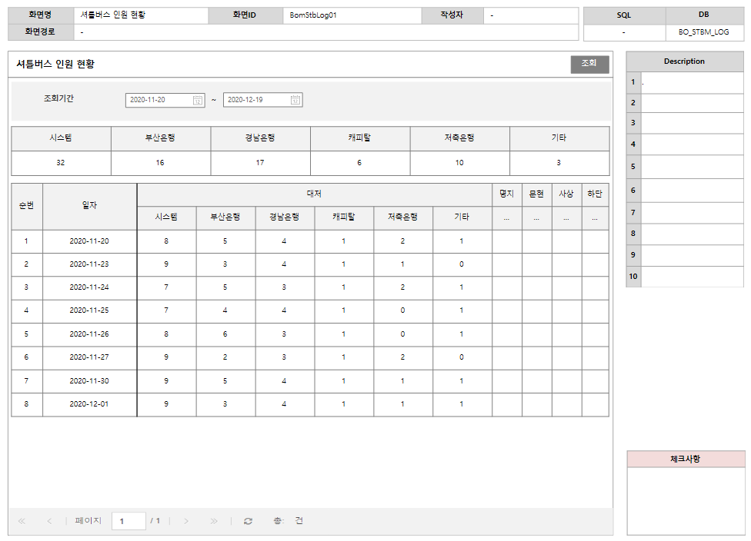
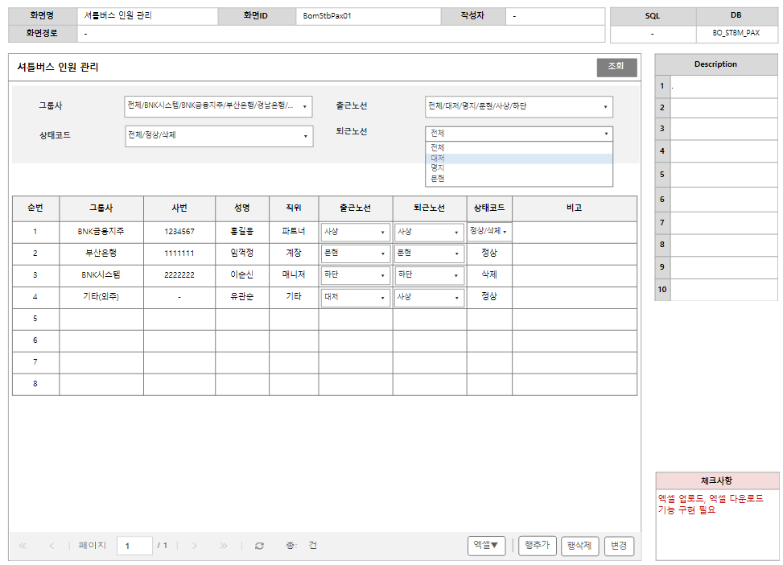
4. 웹 화면 설계

Slide 14
4. 웹 화면 설계
인트로 화면
로그인 화면
메인 화면
버스탑승 팝업
노선 및 정류장
정보 화면
코로나 일일 문진 팝업
정류장 이미지 팝업

Slide 15
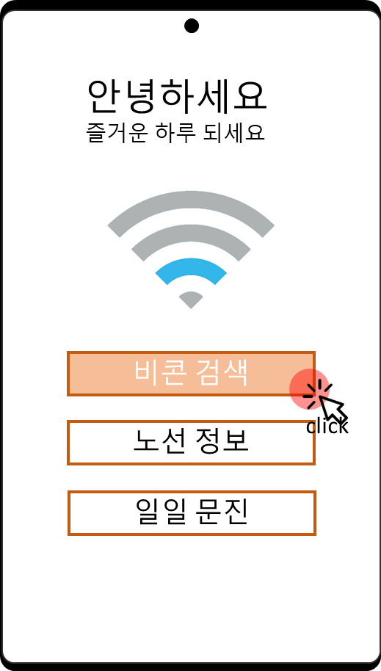
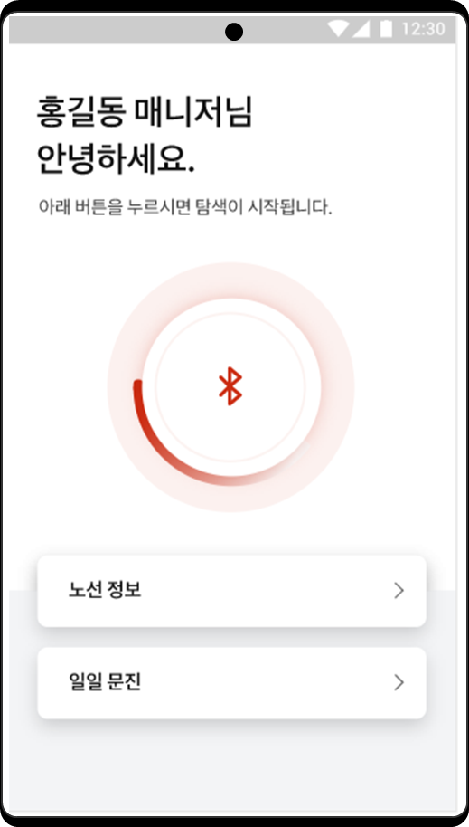
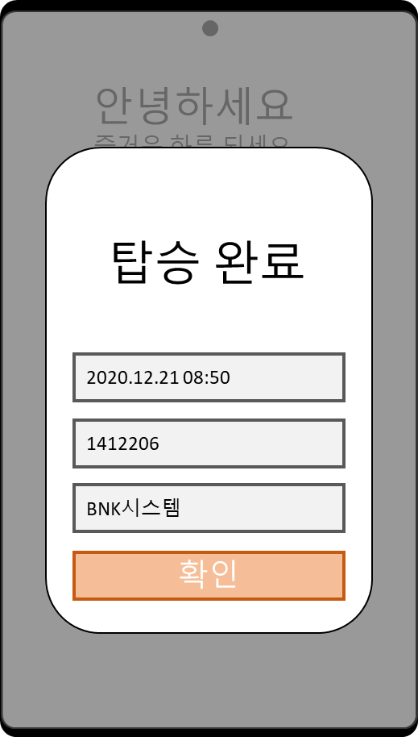
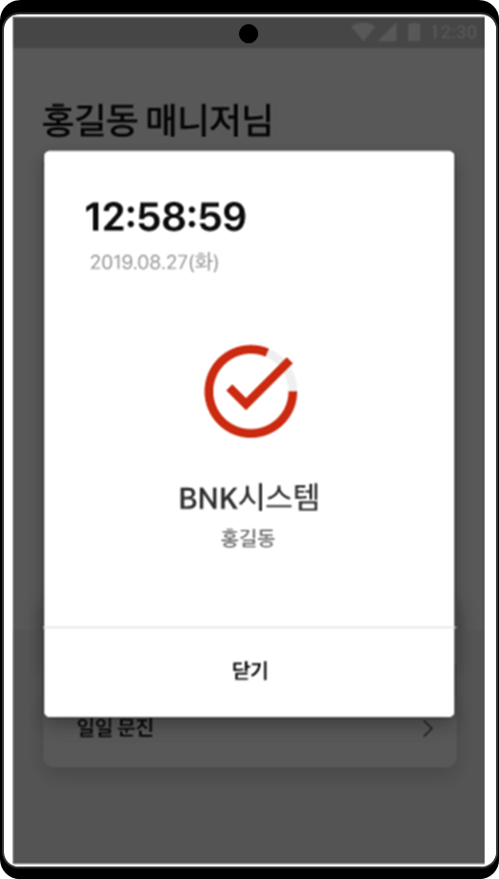
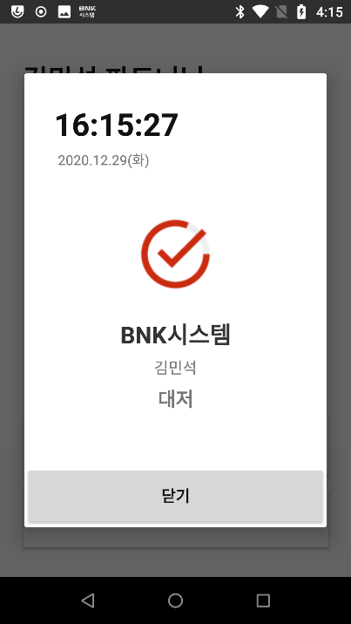
4. 앱 화면 설계
Ours
Design Team
Ours
Design Team

Slide 16
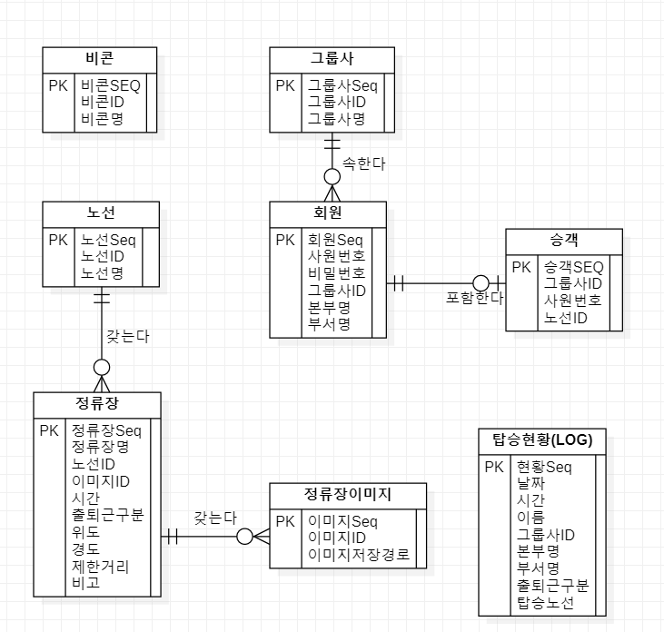
4. 테이블 설계
TO-BE
비콘으로 셔틀버스 탑승 검사
탑승인원 현황 기록
원비즈 연동하여 탑승 인원 관리
셔틀버스 탑승 앱에 노선정보 제공

Slide 17







5. 구현
Frame Work
Language
DataBase
WEB

Slide 18

5. Flow Chart
일반 사용자
로그인 화면
관리자
로그인 화면
로그인 실패
관리자 DB
로그인 실패
N
ID/PW 확인
COPY
ID/PW 확인
N
비콘, 인원, 노선 데이터
Y
Y
메인 화면
후선업무 화면
사용자 DB
비콘ID검색 실패
비콘조회
탑승기록
비콘ID검색
Notes:
Flow Chart 를 웹이랑 앱 같이 그리기

Slide 19
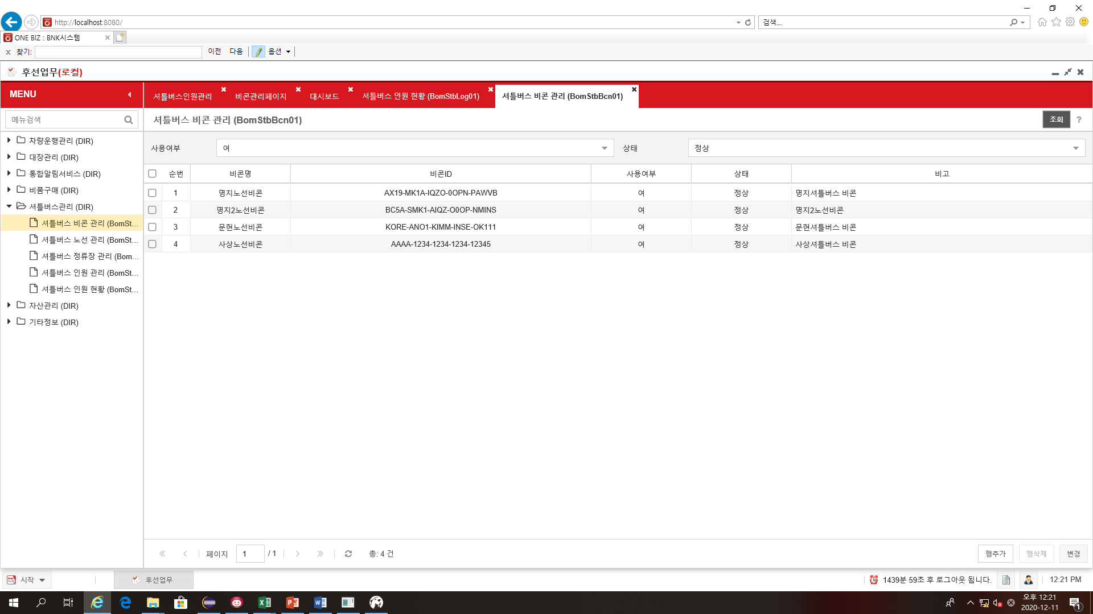
5. 구현
비콘 관리
주요 기능
비콘의 사용여부 및 상태 조회 기능
비콘의 추가, 삭제, 변경 등 관리 기능
Notes:
CRUD -> 관리

Slide 20
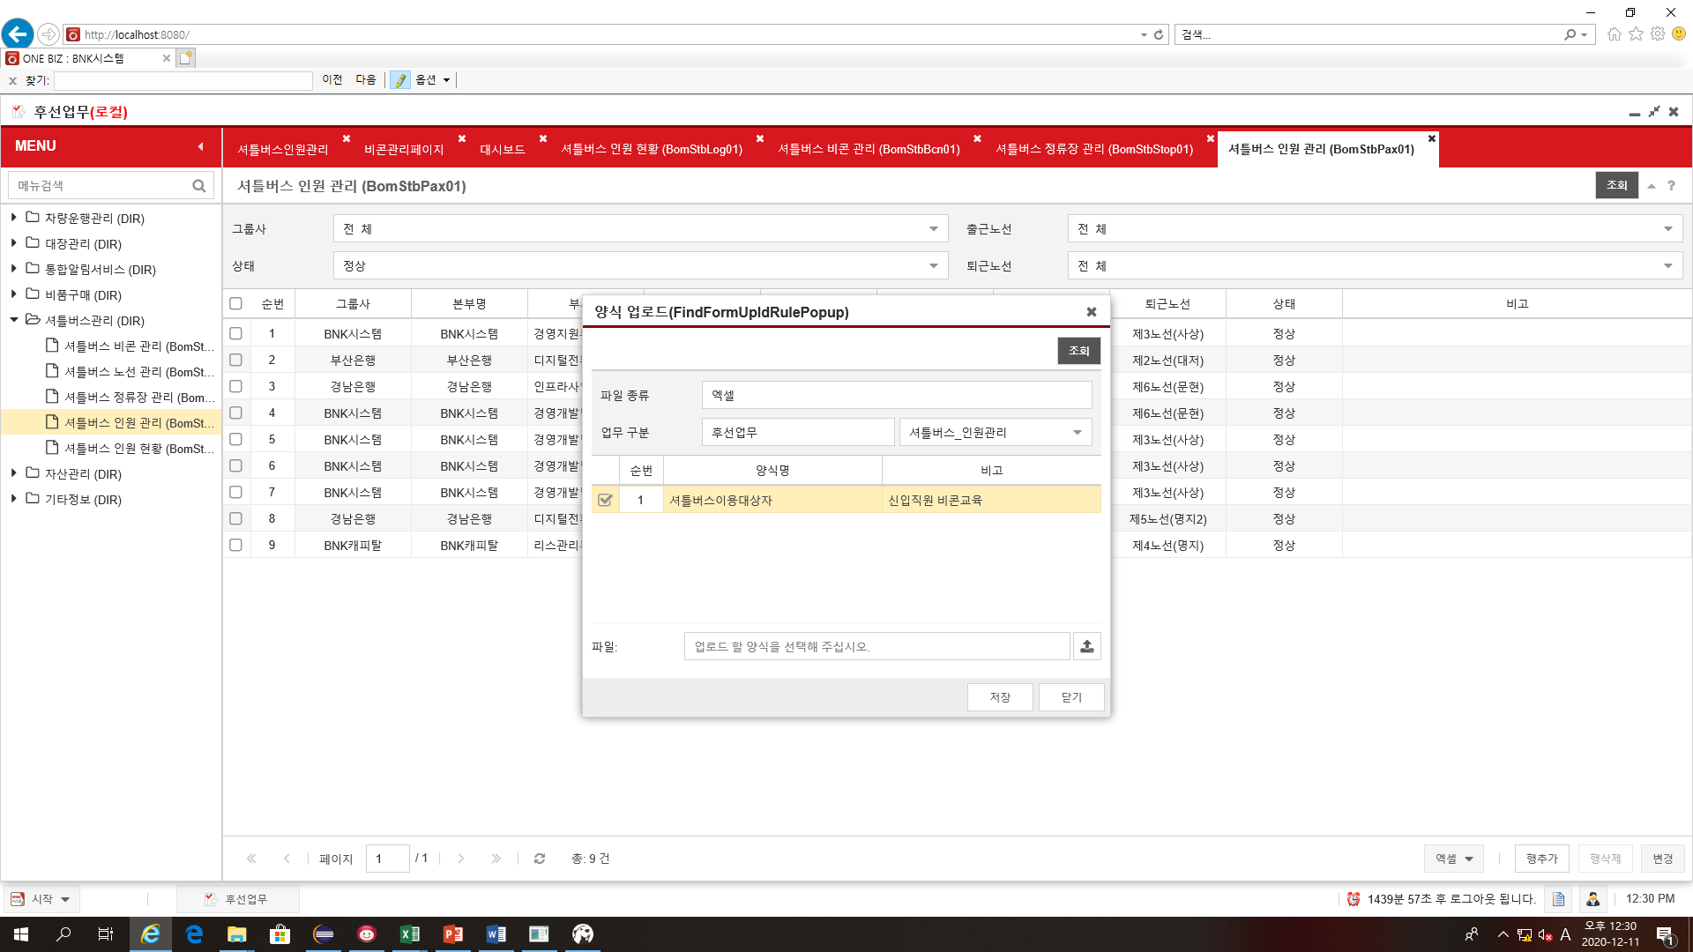
5. 구현
탑승 인원 관리
주요 기능
조회 기능
추가, 삭제, 변경
관리 기능
엑셀 업/다운 로드 기능

Slide 21
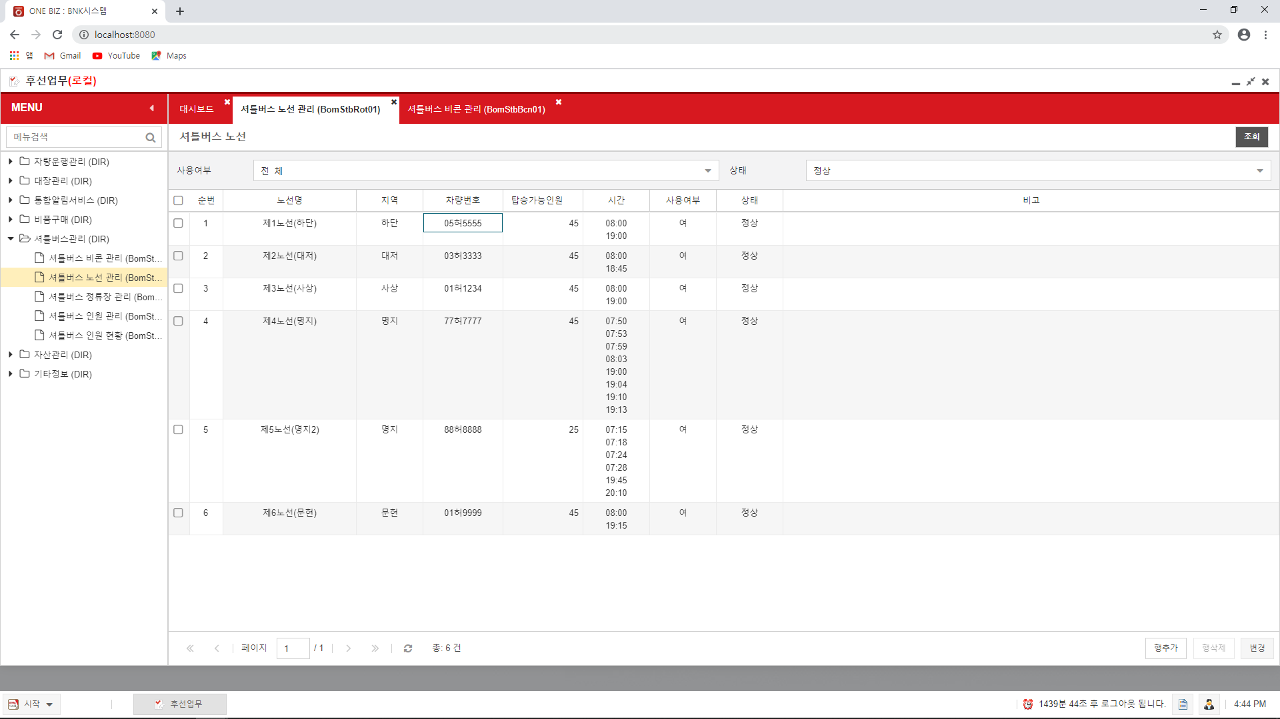
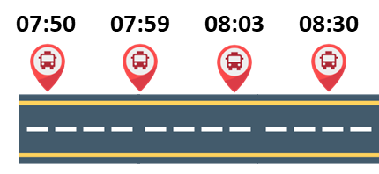
5. 구현
노선 관리
▪ 노선 C.R.U.D
▪ 사용여부 및 상태로 조회 기능
주요 기능
▪ 노선의 정류장 편집
노선 조회, 관리기능
정류장 추가, 삭제 변경 기능
Notes:
CRUD

Slide 22
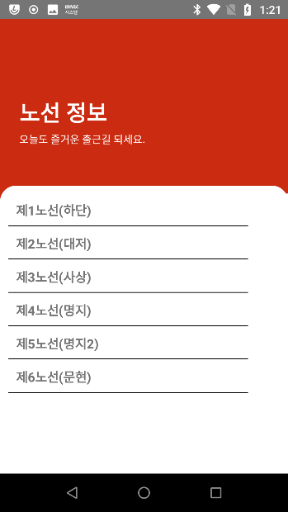
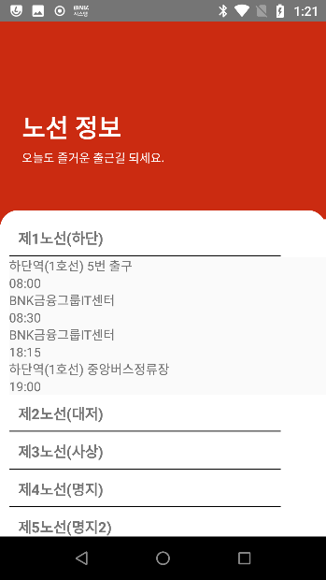
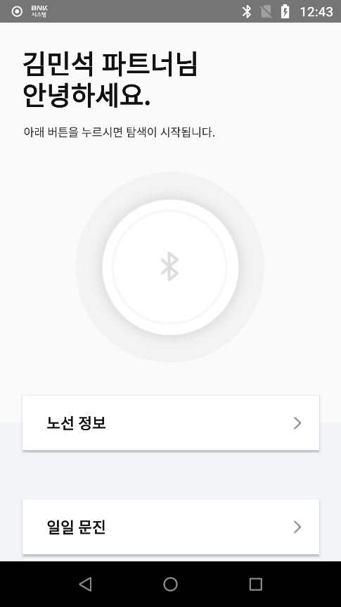
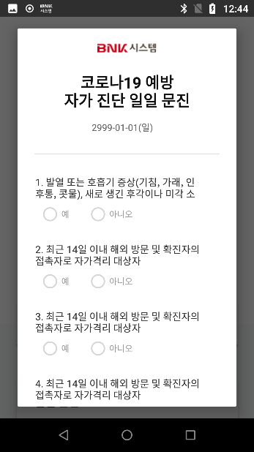
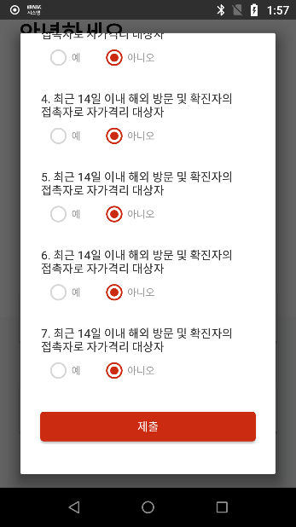
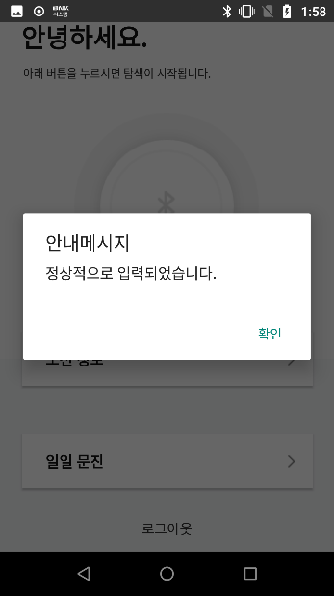
5. 구현
App 구현

Slide 23
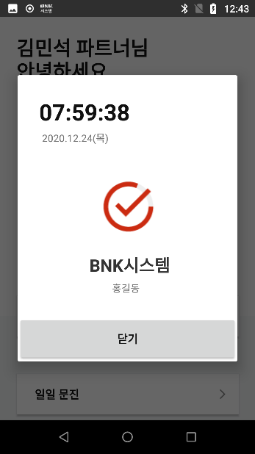
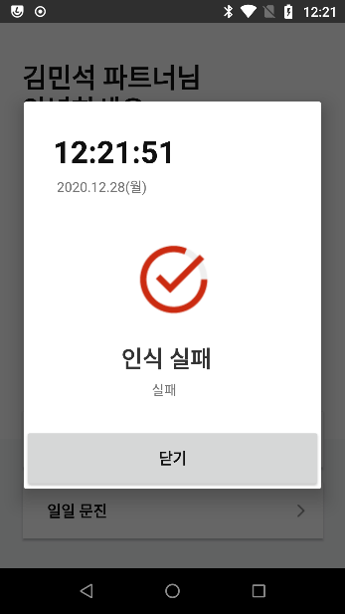
5. 구현
App 구현
김민석
성공
내부 DB
비콘 검색
실패
Notes:
인식 실패 -> 토스트로 고치기

Slide 24
6. 시연

Slide 25
8. 기대효과
탑승 확인 시스템으로 미신청 인원을 막음으로써 입석 방지
탑승 현황 기록을 통해 버스의 증차, 감차 및 노선 최적화 가능
코로나 19 시대 탑승 현황 기록을 통해 승객의 이동 경로 파악
향후계획
비콘 탐색거리 70m 이므르 앱 실행 없이 탑승완료 시스템 구축

Slide 26



신입연수소감
OT
내부 개발
앱 개발
회사소개
SI 프로세스
Android App
Programming 교육
인사제도
개발TOOL
교육제도
은행 업무 전산
Android App
Programming 개발
운영∙보안 시스템
Operator
B.Frame
SQL
그룹웨어
원비즈 개발

Slide 27







신입연수소감
01
02
03
04
도전혁신인
가치창조인
프로금융인
IT스페셜리스트

Slide 28
[출처]
http://www.igloosec.co.kr/BLOG_%EB%B9%84%EC%BD%98%EC%9D%84%20%ED%99%9C%EC%9A%A9%ED%95%9C%20%EC%8A%A4%EB%A7%88%ED%8A%B8%20%EA%B8%B0%EC%88%A0%EA%B3%BC%20%EB%B3%B4%EC%95%88%EC%9C%84%ED%98%91?searchItem=&searchWord=&bbsCateId=17&gotoPage=1

Slide 29
End of Document

